Slide 1
Modellierung und Simulation von Lastverteilungsstrategien für Teilchenphysikalische Experimente am CERN
Abschlussbericht von Patrick Firnkes
Betreuer: Jun.-Prof. Koziolek 13.06.18

Slide 2
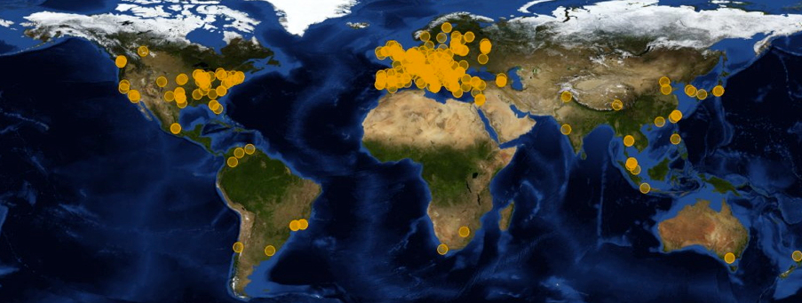
Motivation
LHC erzeugt 50 Petabyte Daten im Jahr
WLCG verarbeitet Daten
Lastverteilung nicht optimal (Zach et al., 2011)
Sites des WLCG (http://wlcg-public.web.cern.ch/)
Motivation
Arbeitsplan
Erste Ergebnisse
Zusammenfassung
Notes:
170 Rechenzentren
42 Länder
72.000 CPUs
Führt täglich 2 Millionen aus
Riesiges Grid
[2]

Slide 3
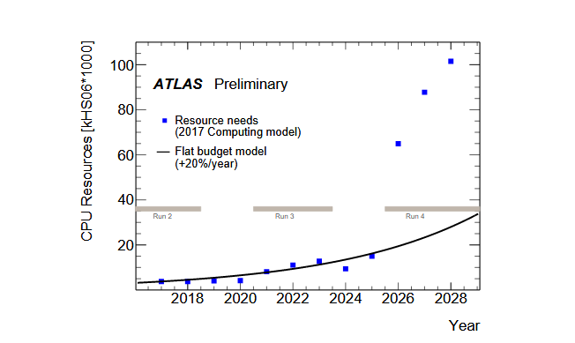
Motivation
Upgrade zu High-Luminosity Large Hadron Collider 2026 (Alves et al., 2017)
(Alves et al., 2017)
Motivation
Arbeitsplan
Erste Ergebnisse
Zusammenfassung
Notes:
30 fache Datenmenge
Last ändert sich ständig
Kann nicht einfach lastverteilung ändern um ausprobieren
Testsystem wäre viel zu teuer

Slide 4
Motivation
System wird heterogener und verteilter
Cloud Ressourcen wie AWS und Azure
Instituts Cluster und Tier 3 Zentren
Daten werden dynamischer abgelegt
Weniger Zentren Hosten Daten
Mehr Remote Zugriff
Motivation
Arbeitsplan
Erste Ergebnisse
Zusammenfassung
Notes:
Verschiedene optimale jop typen und job mixe

Slide 5
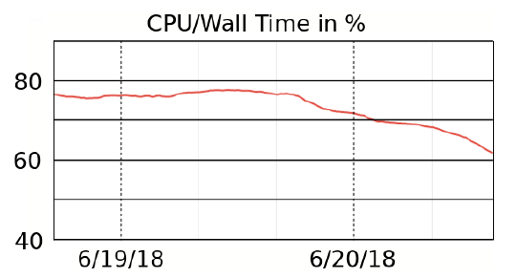
Motivation
Für jetzige Ressourcen ist
effizientes Scheduling eine
Herausforderung
Für verteilte und heterogene
Ressource Scheduling noch
wichtiger
Benötigt Simulation der Nutzung Effizienz mit verschiedene Scheduling Ansätzen
Motivation
Arbeitsplan
Erste Ergebnisse
Zusammenfassung
Notes:
Verschiedene optimale jop typen und job mixe

Slide 6

Vision
Erstelle Simulation für das WLCG
Nutze diese für:
Finde beste Lastverteilungsstrategie
Finde beste Verbesserung der Grid-Infrastruktur
Finde beste Scheduling-Entscheidung
Optimiere Ressource-Nutzung des Grids
Motivation
Arbeitsplan
Erste Ergebnisse
Zusammenfassung

Slide 7
Vision
Erstelle Simulation für das WLCG
Nutze diese für:
Finde beste Lastverteilungsstrategie
Finde beste Verbesserung der Grid-Infrastruktur
Finde beste Scheduling-Entscheidung
Optimiere Ressource-Nutzung des Grids
Motivation
Arbeitsplan
Erste Ergebnisse
Zusammenfassung

Slide 8
Vision
Erstelle Simulation für das WLCG
Nutze diese für:
Finde beste Lastverteilungsstrategie
Finde beste Verbesserung der Grid-Infrastruktur
Finde beste Scheduling-Entscheidung
Optimiere Ressource-Nutzung des Grids
Motivation
Arbeitsplan
Erste Ergebnisse
Zusammenfassung

Slide 9
Vision
Erstelle Simulation für das WLCG
Nutze diese für:
Finde beste Lastverteilungsstrategie
Finde beste Verbesserung der Grid-Infrastruktur
Finde beste Scheduling-Entscheidung
Optimiere Ressource-Nutzung des Grids
Motivation
Arbeitsplan
Erste Ergebnisse
Zusammenfassung

Slide 10
Vision
Erstelle Simulation für das WLCG
Nutze diese für:
Finde beste Lastverteilungsstrategie
Finde beste Verbesserung der Grid-Infrastruktur
Finde beste Scheduling-Entscheidung
Optimiere Ressource-Nutzung des Grids
Motivation
Arbeitsplan
Erste Ergebnisse
Zusammenfassung
Notes:
Um mit der steigenden Datenmenge zurecht zu kommen

Slide 11
Projekt
Ziel
Modelliere und simuliere Computing-Jobs bei GridKa
Forschungsfrage
Wie muss man Palladio erweitern, um genaue Simulations-Ergebnisse zu erhalten, damit man Lastverteilungsstrategien evaluieren kann?
Motivation
Arbeitsplan
Erste Ergebnisse
Zusammenfassung
Notes:
Tier 1 Rechenzentrum des WLCG
Nutze Palladio-Simulator
Herausfinden ob Palladio als Tool genutzt werden kann
Als Baustein um größere Teile des WLCG zu modellieren

Slide 12
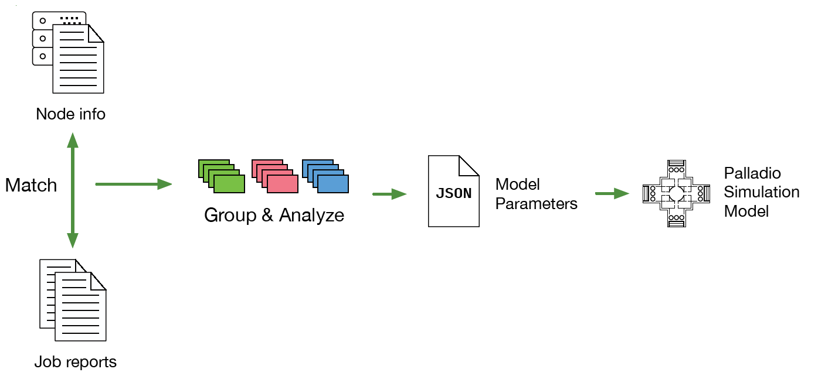
Simulationsprozess
Motivation
Arbeitsplan
Erste Ergebnisse
Zusammenfassung
Notes:
Bachelorarbeit
Masterarbeit

Slide 13
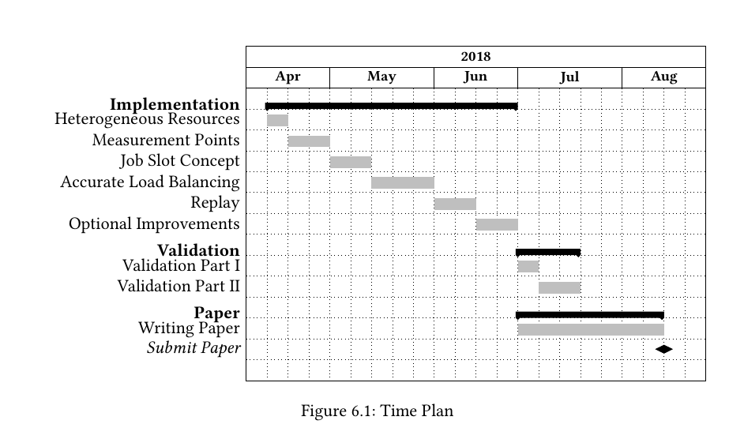
Arbeitsplan
Motivation
Arbeitsplan
Erste Ergebnisse
Zusammenfassung

Slide 14
Arbeitsplan
Motivation
Arbeitsplan
Erste Ergebnisse
Zusammenfassung
Notes:
Verschiedene Typen von Ressource Container
Architectural Template anpassen

Slide 15
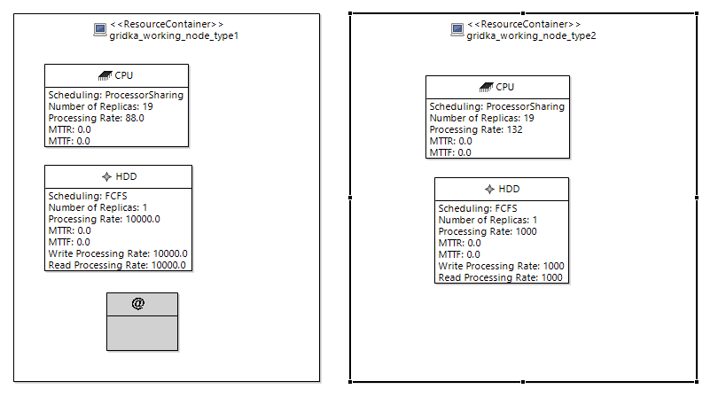

Heterogene Ressourcen
100
50
970
Motivation
Arbeitsplan
Erste Ergebnisse
Zusammenfassung

Slide 16
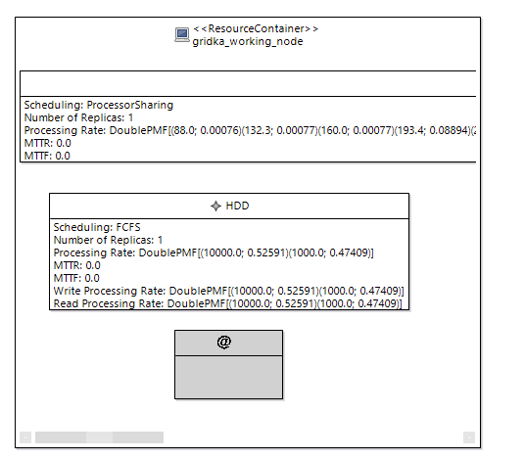
Heterogene Ressourcen
970
Motivation
Arbeitsplan
Erste Ergebnisse
Zusammenfassung

Slide 17
Arbeitsplan
Motivation
Arbeitsplan
Erste Ergebnisse
Zusammenfassung
Notes:
Generiere Messpunkte
Architectural Tempalte anpassen

Slide 18

Generiere Messpunkte
970
Motivation
Arbeitsplan
Erste Ergebnisse
Zusammenfassung

Slide 19
Generiere Messpunkte
970
Motivation
Arbeitsplan
Erste Ergebnisse
Zusammenfassung

Slide 20
Arbeitsplan
Motivation
Arbeitsplan
Erste Ergebnisse
Zusammenfassung
Notes:
Jeder Container Anzahl Slots, die Jobs belegen
Neues Architectural Template erstellen

Slide 21
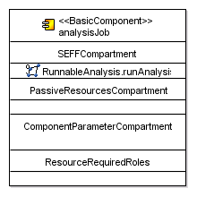

Job-Slot Konzept
Capacity
Requires
5
2
Motivation
Arbeitsplan
Erste Ergebnisse
Zusammenfassung
Notes:
Architectural template erstellt, das daraus die Komponenten und die Mechanismen zum akquieren und freigeben der Job Slots generiert

Slide 22
Arbeitsplan
Motivation
Arbeitsplan
Erste Ergebnisse
Zusammenfassung
Notes:
Bisher zufällig, jetzt basierend JobSlots, FirstFit, leicht erweiterbar

Slide 23
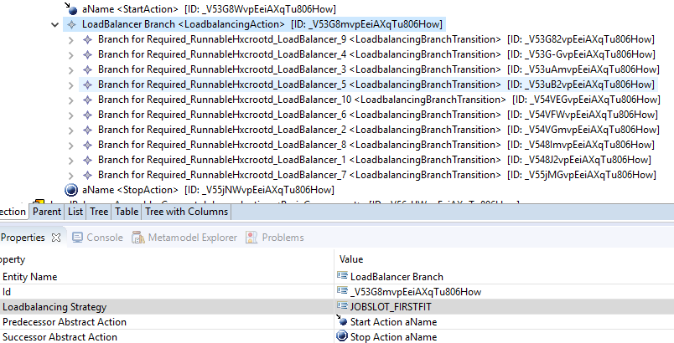
Akkurate Lastverteilung
Motivation
Arbeitsplan
Erste Ergebnisse
Zusammenfassung

Slide 24
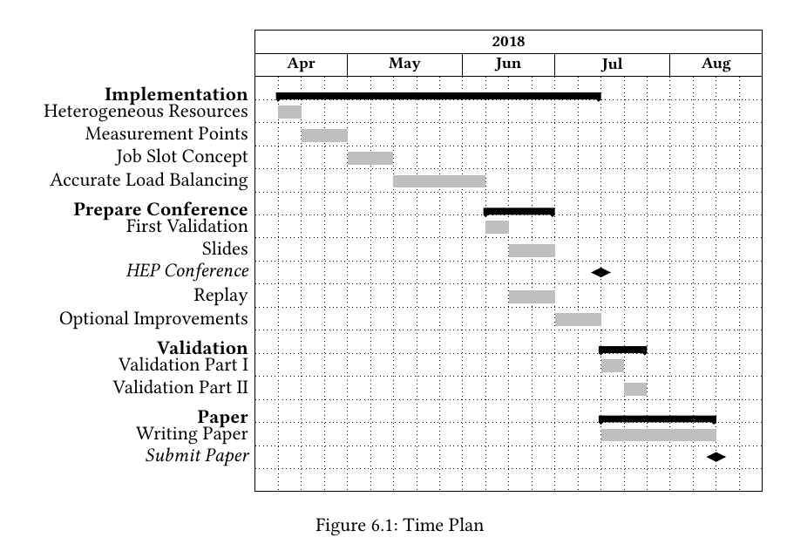
Arbeitsplan
Motivation
Arbeitsplan
Erste Ergebnisse
Zusammenfassung
Notes:
8:45

Slide 25
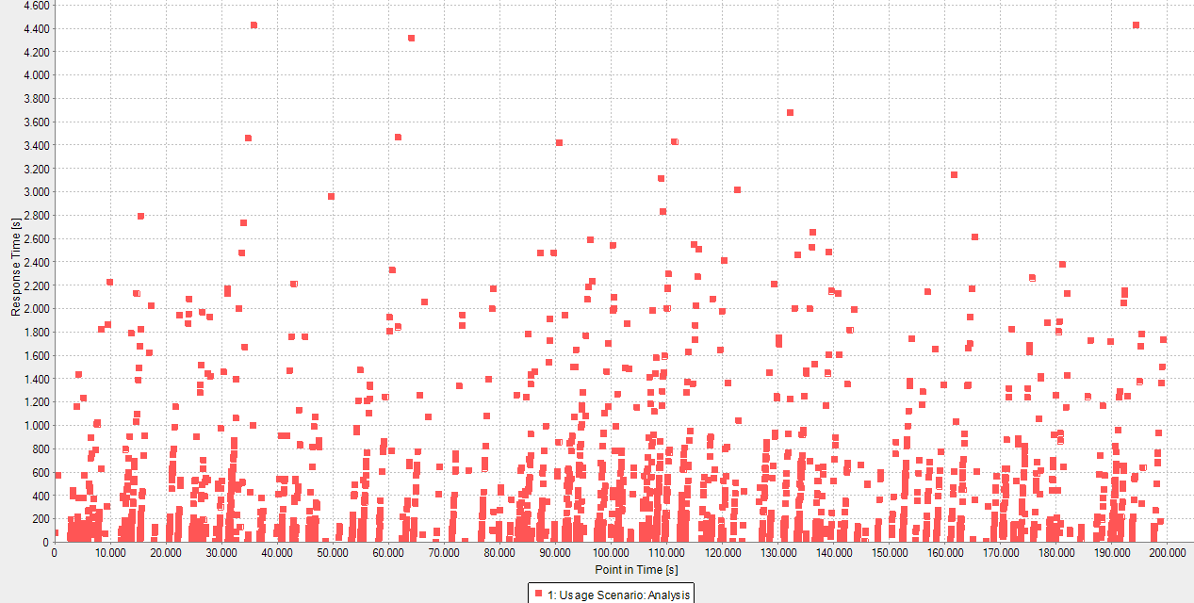
Validierung
Motivation
Arbeitsplan
Erste Ergebnisse
Zusammenfassung

Slide 26
Skalierbarkeit
Motivation
Arbeitsplan
Erste Ergebnisse
Zusammenfassung

Slide 27

Zusammenfassung
Leistungsmerkmale der Computing-Jobs am GridKa für das CMS Computing Model modellieren und simulieren.
Projekt liegt im Zeitplan
Performance der Simulation weiterhin gut
Validierung wird zeigen wie akkurat Ergebnisse sind
Motivation
Arbeitsplan
Erste Ergebnisse
Zusammenfassung
Notes:
2 tage simuliert, von 1,5min auf 2,5min
20 tage simuliert, auf 4min auf 9,5min

Slide 28
Quellen
[1] WLCG Project. WLCG Worldwide LHC Computing Grid. 2017. url: http://wlcg-public.web.cern.ch/ (visited on 11/2017).
[2] Ian Bird. “Computing for the Large Hadron Collider”. In: Annual Review of Nuclear and Particle Science 61.1 (2011), pp. 99–118. doi: 10 . 1146 / annurev - nucl - 102010 -130059. print: https://doi.org/10.1146/annurev-nucl-102010-130059. url: https://doi.org/10.1146/annurev-nucl-102010-130059.
[3] C Zach et al. “Simulation of the job processing performance at an ALICE Tier-2 site with MONARC”. In: Journal of Physics: Conference Series 331.7 (2011), p. 072038. url:http://stacks.iop.org/1742-6596/331/i=7/a=072038.
[4] WLCG Project. WLCG REsource, Balance & USage. 2017. url: https://wlcg-rebus.cern.ch/apps/capacities/federations/ (visited on 11/2017).
Notes:
170 Rechenzentren
42 Länder
72.000 CPUs
Führt täglich 2 Millionen aus

Slide 29
Quellen
[5] Steffen Becker, Heiko Koziolek, and Ralf Reussner. “The Palladio component model for model-driven performance prediction”. In: Journal of Systems and Software 82.1 (2009).Special Issue: Software performance - Modeling and Analysis, pp. 3–22. issn: 0164-1212.doi: https://doi.org/10.1016/j.jss.2008.03.066. url: http://www.sciencedirect.com/science/article/pii/S0164121208001015
[6] Sebastian Lehrig and Matthias Becker. “Approaching the cloud: Using palladio for scalability,elasticity, and effiency analyses”. In: Proceedings of the Symposium on SoftwarePerformance. 2014, pp. 26–28.
[7] Matthias Becker, Steffen Becker, and Joachim Meyer. “SimuLizar: Design-Time Modeling and Performance Analysis of Self-Adaptive Systems.” In: Software Engineering 213 (2013), pp. 71–84.

Slide 30
Quellen
[8] P. O. Ostberg et al. “The CACTOS Vision of Context-Aware Cloud Topology Optimization and Simulation”. In: 2014 IEEE 6th International Conference on Cloud ComputingTechnology and Science. Dec. 2014, pp. 26–31. doi: 10.1109/CloudCom.2014.62.
[9] Christian Stier et al. “Rapid Testing of IaaS Resource Management Algorithms via Cloud Middleware Simulation”. In: ACM / SPEC International Conference on Performance Engineering(ICPE’18). ICPE. 2018.

Slide 31
Quellen
[10] Monarc Collaboration et al. Models of Networked Analysis at Regional Centres for LHC experiments: Phase 2 report. Tech. rep. Technical Report CERN/LCB-001, CERN, 2000.http://www.cern.ch/MONARC, 2000.
[11] Youhei Morita, Monarc Collaboration, et al. “Validation of the MONARC simulation tools”. In: Computer Physics Communications 140.1-2 (2001), pp. 153–161.
[12] C Zach et al. “Simulation of the job processing performance at an ALICE Tier-2 site with MONARC”. In: Journal of Physics: Conference Series 331.7 (2011), p. 072038. url:http://stacks.iop.org/1742-6596/331/i=7/a=072038.
Anne Martens, Exposé zum Promotionsvorhaben, 2008

Slide 32
Ziele und Methodik
Optionale Verbesserung
Ressourcennutzung durch andere Experimente
Datenübertragung von und zu anderen Rechenzentren
Individuellen Phasen eines Jobs
Modelliere Pilot-Jobs
Validierung
Bewerte Simulation der derzeitigen Lastverteilung
Lastverteilungsstrategie ändern und simulieren
Motivation
State of the Art
Vorarbeiten
Ziele & Methodik
Arbeitsplan
Zusammenfassung
Notes:
2 Phasen Validierung
Vergleiche Response Time und Auslastung zu gemessen Performance daten

Slide 33
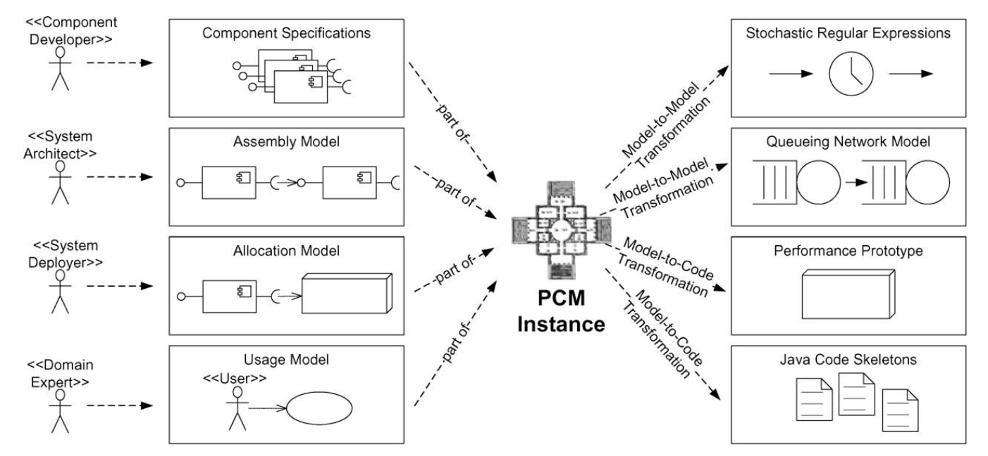
State of the Art - Palladio
Arbeitsprozess Palladio (Becker et al., 2009)
Motivation
State of the Art
Vorarbeiten
Ziele & Methodik
Arbeitsplan
Zusammenfassung
Notes:
Componenten Modell: Struktur und Verhalten von den Software Komponenten
Assembly Modell: Wie Komponenten verbunden sind um die Architektur zu bilden
Allocation Modell: Wie die Komponenten auf die Ressourcen abgebildet und welche Ressourcen
Usage Model: Wie System benutzt, welcher workload

Slide 34
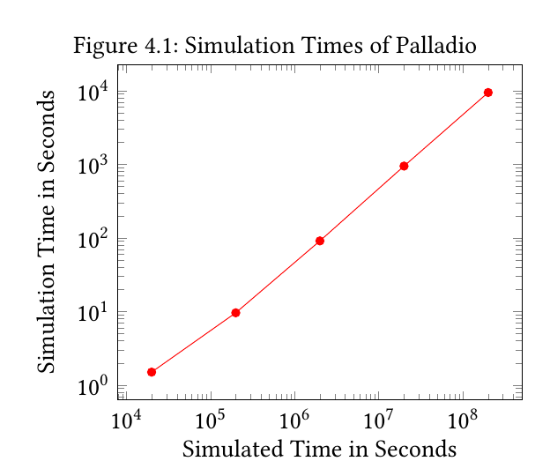
Vorarbeiten - Skalierbarkeit
Motivation
State of the Art
Vorarbeiten
Ziele & Methodik
Arbeitsplan
Zusammenfassung
Notes:
Initiales Modell
Lineare Skalierbarkeit
10^8 = 3 Jahre
10^7 = 4 Monate
10^6 = 12 Tage
10^4 = 2,8 Stunden
Damit GridKa als auch größere Teile des WLCG in angemessener Zeit simulierbar
11min

